Slide 1

REDES DE DATOS INTRODUCCIÓN
Ayudantías segundo semestre 2023
Benjamín Morales Pizarro

Slide 2
SOBRE MÍ
Tercer año de ingeniería informática.
Primera ayudantía de redes, experiencia por 1 año y medio.
Utilizar bastante CANVAS.
GitHub con material y repaso de clase a clase.
Correo: benjamin.morales3@mail.udp.cl

Slide 3
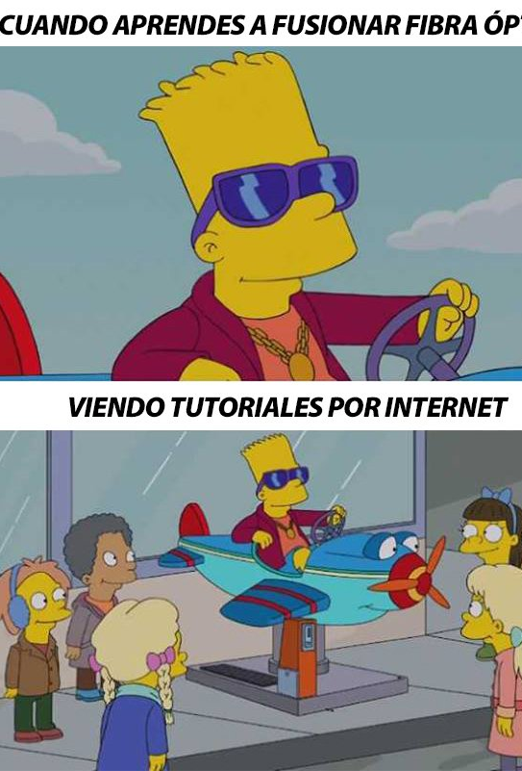
SOBRE EL CURSO
Escuchar y poner atención en las clases.
Repasar y entender los conceptos.
No estudiar a última hora.
Puntos clave de la materia.
¿Qué esperan aprender? ¿Les llama la atención las telecomunicaciones? ¿Algo les sorprende o tienen curiosidad?

Slide 4

¿CAPAS DEL MODELO OSI?

Slide 5
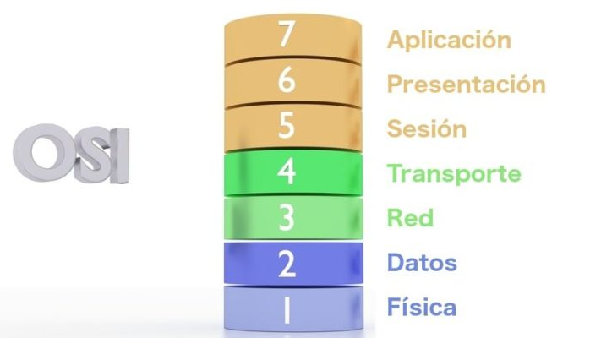
Protocolos de transporte
Direccionamiento IP
Control de errores
Medios de transmisión

Slide 6
¿QUÉ PROTOCOLOS CONOCEN?

Slide 7
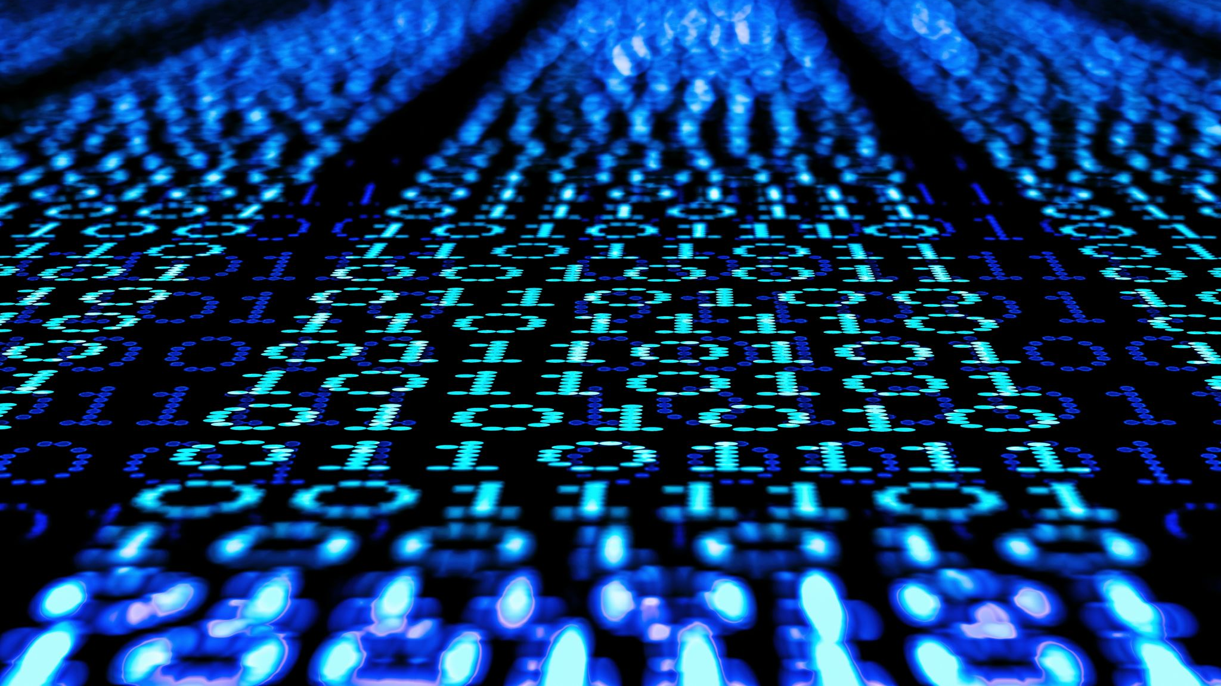
PROTOCOLOS
"Reglas que permiten que dos o más entidades de un sistema de comunicación se comuniquen entre ellas para transmitir información por medio de cualquier tipo de variación de una magnitud física. "
TCP, HTTP, ARP, IP, DNS, ICMP

Slide 8

WIRESHARK
Programa que permite analizar protocolos, solucionar problemas y obtener información de la transferencia de información en la red.
Es gratuito y educativo.

Slide 9

FILTRANDO PROTOCOLOS

Slide 10

PROTOCOLOS (algunos)
TCP: Garantiza entrega confiable de datos. HTTP: Comunicación navegador-servidor, páginas web. ARP: Relaciona IP con dirección MAC. ICMP: Control de conectividad en red. DNS: Traduce nombres de dominio a direcciones IP.

Slide 11

PING ICMP
El ping es una utilidad de diagnóstico en redes de computadoras que comprueba el estado de la comunicación del anfitrión local con uno o varios equipos remotos de una red que ejecuten IP.
Al ejecutar el comando ping , el protocolo ICMP envía al host un determinado datagrama para solicitar una respuesta.

Slide 12
CONCEPTOS
Dirección MAC: dirección física única
Dirección IP: dirección de red en internet
Puertos: número que identifica una aplicación específica o un servicio en una computadora. Permite que varios servicios se ejecuten en la misma dirección IP pero en diferentes puertos, lo que facilita la comunicación y el enrutamiento adecuado del tráfico a la aplicación correcta en una misma máquina.

Slide 13

Actividad
Utilicemos Wireshark

